Slide 1
HTML Form
Hypertext Markup Language
BY Pak Heru

Slide 2
Prasyarat Materi
Belajar HTTP
Sumber: Tutorial HTML Form (Bahasa Indonesia)

Slide 3
1. Materi HTML Form
Pendahuluan
1 - Pengenalan HTML Form
2 - Membuat Project
3 - Form Tag
4 - Input Tag
5 - Input Text
6 - Label Tag
7 - Input Submit
8 - Memproses Input
9 - Input Reset
10 - Input Button
11 - Input Checkbox
12 - Input Color
13 - Input Date
14 - Input Data Time
15 - Input Month
16 - Input Time
17 - Input Week
18 - Input Email
19 - Input File
20 - Input Hidden
21 - Input Image
22 - Input Number
23 - Input Password
24 - Input Radio
25 - Input Range
26 - Input Telephone
27 - Input URL
28 - Text Area Tag
29 - Button Tag
30 - Select Tag
31 - Data List Tag
32 - Field Set Tag
33 - Materi Selanjutnya

Slide 4
1 - Pengenalan HTML Form
Pengenalan HTML Form
Jika kita perhatikan halaman web yang populer seperti Google, Facebook dan Youtube
Semua web tersebut memiliki bagian untuk menerima data, yang datanya dimasukkan oleh pengguna web tersebut
Di HTML, untuk menerima input data dari pengguna, kita bisa menggunakan HTML Form
Terdapat banyak sekali jenis input data yang bisa kita buat dalam Form, seperti teks, checkbox, selection, password, dan masih banyak yang lainnya
Materi (home)

Slide 5
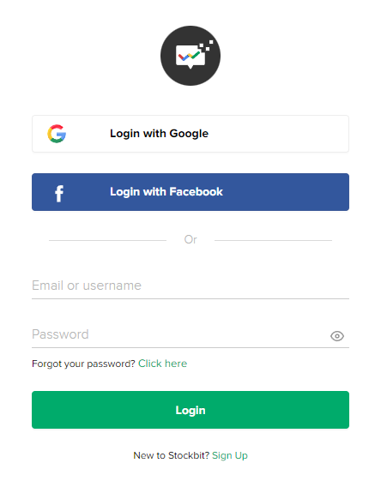
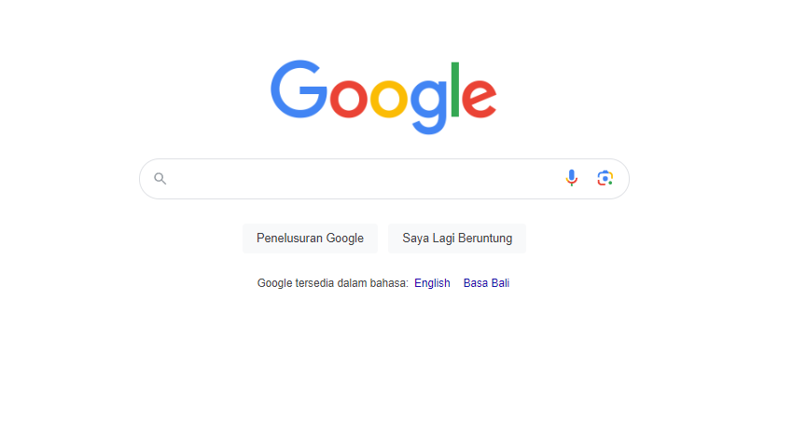
Contoh Forms

Slide 6
2 - Membuat Project
Membuat Project
Sillahkan buat project baru dengan nama folder belajar-html-form
Buka menggunakan Text Editor yang biasa digunakan
Buat Folder untuk html-form di file explorer sebagai tempat belajar praktek html form
Materi (home)

Slide 7
3 - Tag Form
Form Tag
Form Tag adalah tag dengan kata kunci form, yang digunakan sebagai bagian dari input informasi yang diberikan oleh pengguna
Setiap kita ingin membuat input informasi dari pengguna, maka kita harus buat dalam Form Tag
Materi (home)

Slide 8
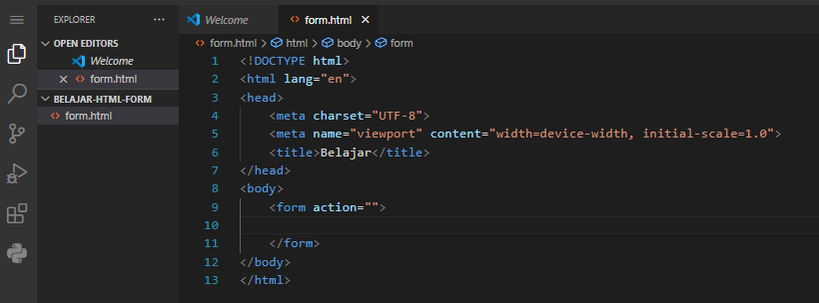
Penulisan tag form

Slide 9
Form Attribute
Form Attribute
Form Tag memiliki banyak atribut, berikut adalah atribut yang penting untuk kita ketahui
name, berisi informasi nama form, nama form harus unik dalam satu file html, tidak boleh ada nama form yang sama
action, berisi URL (bisa absolute atau relative) kemana informasi di form ini akan dikirim enctype, berisi tipe data form, defaultnya "application/x-www-form-urlencoded", atau "multipart/form-data" jika input data berisi file
method, berisi aksi HTTP Method yang akan digunakan, jika "get" maka informasi akan dikirim sebagai query parameter di URL, jika "post" maka informasi akan dikirim di request body HTTP target, berisikan informasi dimana hasil form ini akan ditampilkan, defaultnya adalah "_self" (dihalaman yang sama), atau"_blank" (di halaman berbeda)

Slide 10
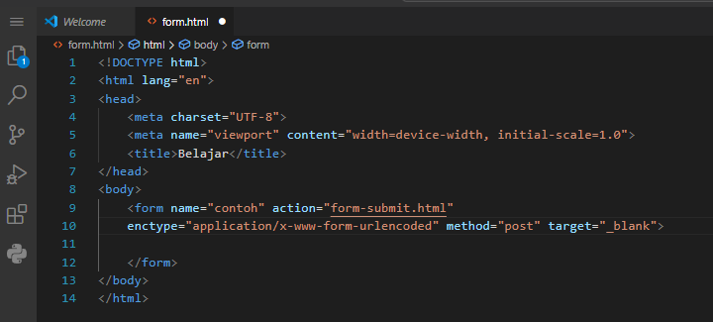
Contoh Penulisan form attribut

Slide 11
4. Input tag
Input Tag
Form Tag hanya deklarasi bahwa kita akan membuat form berisi input data
Sedangkan untuk detail input data apa yang diperlukan, kita perlu menggunakan Input Tag Input tag menggunakan kata kunci "input"
Materi (home)

Slide 12
Input Attribute
Input Attribute
HTML Form mendukung banyak sekali jenis input, dan untuk mengatur jenis input, kita harus mengubahnya menggunakan attribute. Ada beberapa attribute yang perlu kita ketahui di input
name, digunakan untuk memberi nama input, nama input harus unik dalam form yang sama, tidak boleh ada yang sama
type, digunakan untuk memilih jenis input, kita akan bahas lebih detail untuk jenis-jenis tipe input yang tersedia di HTML
value, digunakan untuk mengubah nilai default dari input
disabled, digunakan untuk menjadikan input tidak aktif
readonly, digunakan untuk menjadikan input tidak bisa diubah
required, digunakan untuk menandai bahwa input wajib diisi

Slide 13
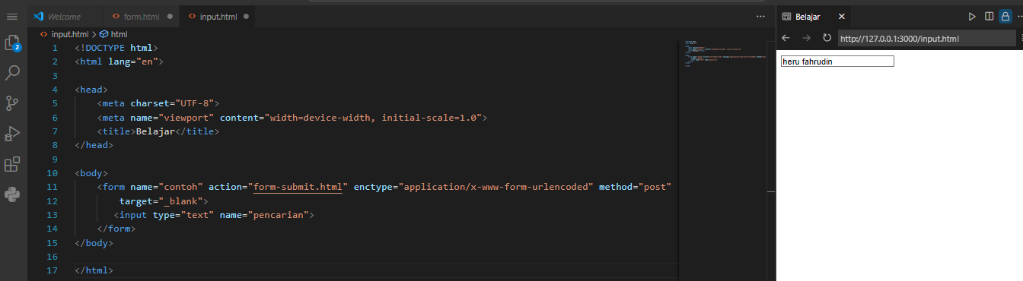
Penulisan tag input dan atributnya

Slide 14
5 - Input Text
Input Text
Input type dengan nilai text, digunakan untuk membuat input data text/tulisan/string
Input Text ditampilkan dalam bentuk input satu baris, oleh karena itu kita tidak bisa menambahkan karakter ENTER pada Input Text
Input Text cocok untuk jenis input data text yang memang tidak lebih dari baris, artinya tidak membutuhkan karakter ENTER
Materi (home)

Slide 15
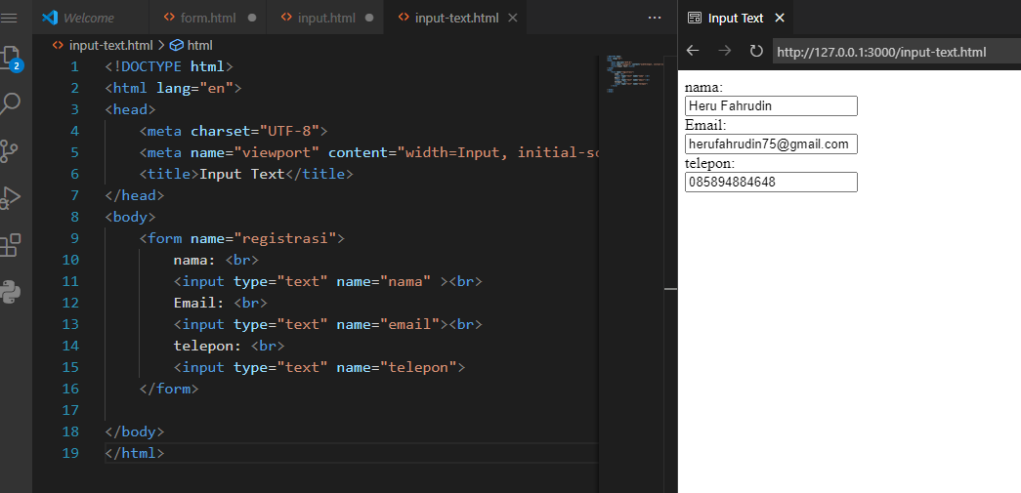
Contoh penulisan tag input

Slide 16
6 - Label Tag
Label Tag
Saat kita membuat caption untuk input, direkomendasikan menggunakan Label, dibanding menggunakan teks polos atau tag seperti span/p/div
Label Tag bisa dikaitkan dengan input, sehingga ketika kita mengklik tulisan pada Label, secara otomatis fokus akan berpindah ke Input
Selain itu, saat mengaktifkan Screen Reader, ketika kita mengklik Input, secara otomatis Label yang terasosiasi dengan Input tersebut akan dibaca oleh Screen Reader
Label memiliki attribute "for" yang digunakan untuk menentukan Input Id yang dipilih untuk diasosiasikan
Materi (home)

Slide 17
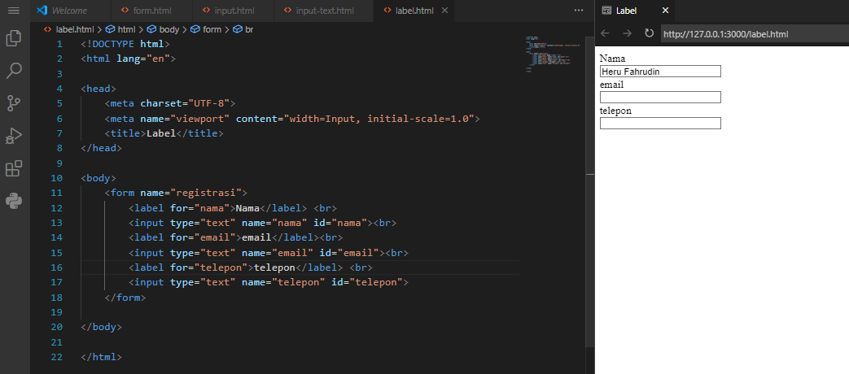
Contoh Penulisan label, sehingga bila klik nama cursor akan pindah ke kotak isian

Slide 18
7 - Input Submit
Input Submit
Saat membuat Form, kita bisa menambahkan tombol yang bisa digunakan untuk mengirim data yang diinputkan di dalam form, atau disebut Submit
Tombol Submit, bisa kita buat menggunakan Input dengan type Submit
Materi (home)

Slide 19
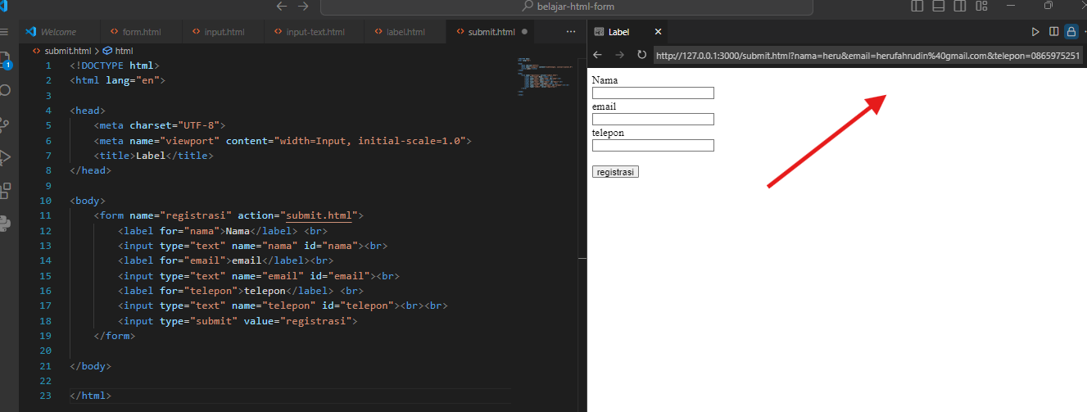
Ketika isian form di submit(registrasi) akan di kirim ke file submit.html

Slide 20
8 - Memproses Input
Form Action
Seperti yang di materi sebelumnya dibahas, untuk mengirim data di form, kita harus tentukan kemana semua input data akan dikirim menggunakan attribute "action" pada form
Kita juga bisa menentukan jenis method, baik itu "get" atau "post" ketika mengirim input data
Materi (home)

Slide 21
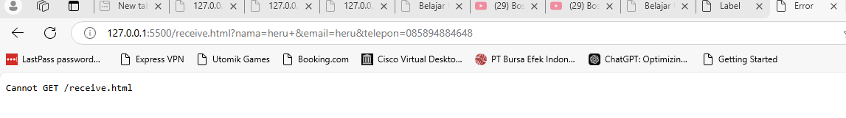
Hasil method get pengiriman data form

Slide 22
Memproses Input
Memproses Input
Untuk memproses Input, kita harus menggunakan teknologi berbasis server di Web Server
HTML adalah halaman web yang di tampilkan di client (Web Browser), sehingga HTML tidak bisa digunakan untuk memproses input data dari form
Untuk memproses data, kita harus menggunakan teknologi berbasis server, misal contohnya adalah PHP, NodeJS, Java, dan masih banyak yang lainnya

Slide 23
9 - Input Reset
Input Reset
Input dengan type reset, adalah input yang akan ditampilkan dalam bentuk tombol
Jika tombol reset tersebut di klik, maka seluruh input di form tersebut, nilainya akan berubah menjadi nilai default seperti yang terdapat di attribute value nya
Materi (home)

Slide 24
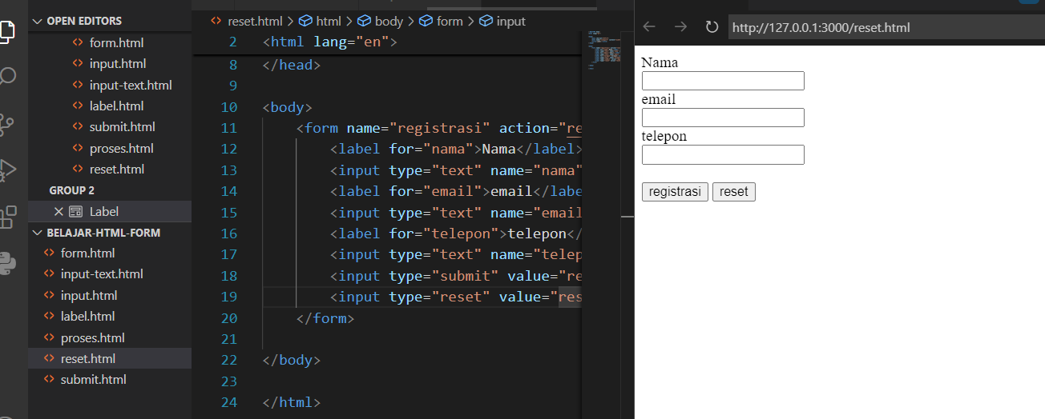
Contoh Penulisan input reset (mengembalikan nilai semua, bukan dihapus)

Slide 25
10 - Input Button
Input Button
Membuat tombol tidak hanya bisa menggunakan input type submit atau reset, kita juga bisa menggunakan input type button
Namun, menggunakan input type button tidak terlalu berguna jika hanya menggunakan HTML
Biasanya, pembuat web akan menambahkan interaksi terhadap tombol tersebut menggunakan
kode JavaScript (yang bisa dipelajari setelah belajar HTML dan CSS)
Materi (home)

Slide 26
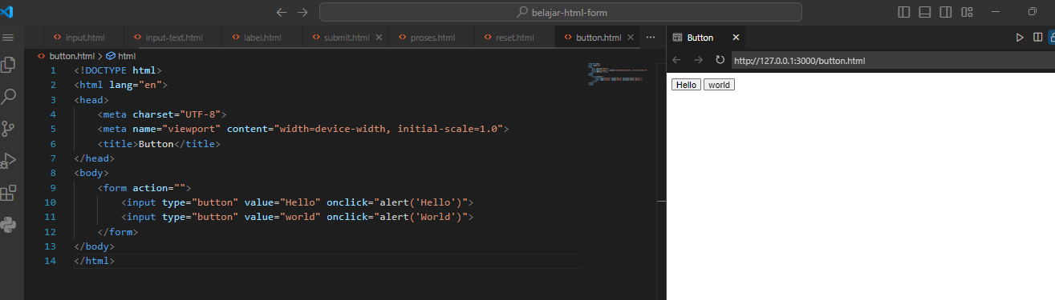
Penulisan input type button, dengan tambahan javascript onclick=”alert(‘world’)”

Slide 27
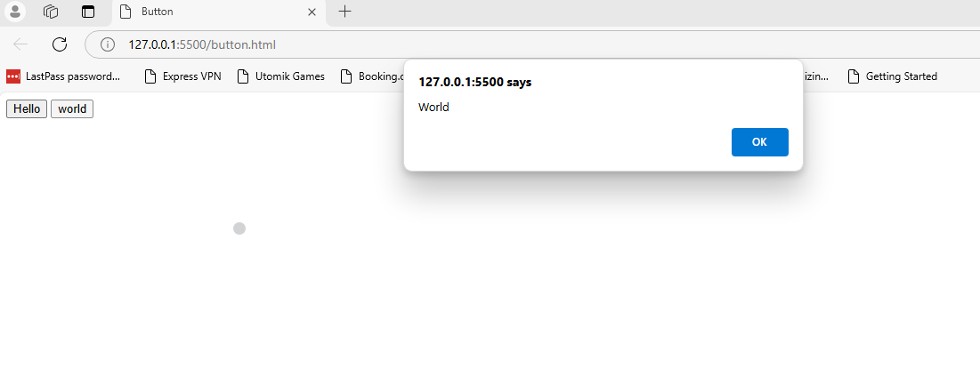
Ketika di Klik button world maka akan muncul alert world (sesuai apa yang akan kita tulis di world)

Slide 28
11 - Input Checkbox
Input Checkbox
Checkbox adalah input dengan tipe ceklis, dimana kita bisa menceklis atau tidak menceklis input tersebut
Biasanya, Checkbox digunakan untuk menerima input lebih dari satu, namun inputnya sudah disesuaikan
Materi (home)

Slide 29
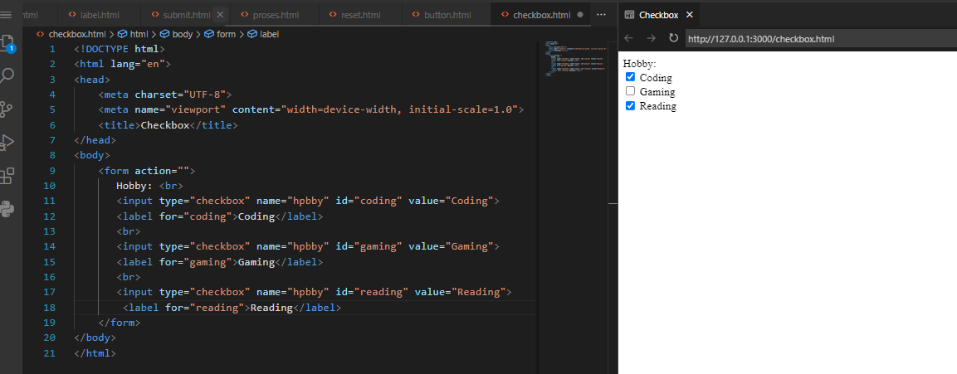
Penulisan input checkbox dengan label

Slide 30
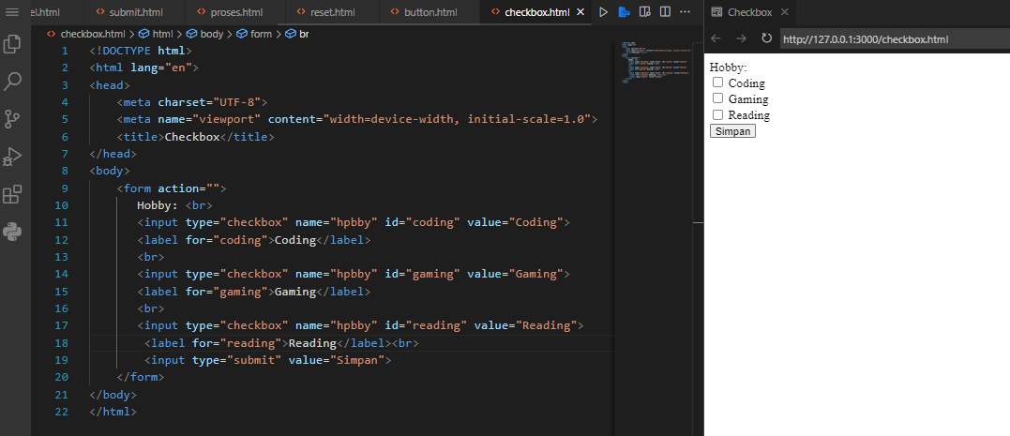
Jika ditambahkan tombol submit(simpan) maka akan muncul di liat next slide

Slide 31
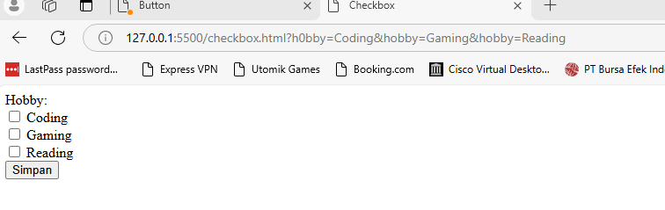
Ketika di cek hobby maka akan muncul di file ini

Slide 32
12 - Input Color
Input Color
Input type color adalah type untuk menerima input warna
Warna di HTML akan ditulis dalam bentuk hex code
Contohnya kita bisa lihat daftar hex code warna disini: https://www.color-hex.com/
Materi (home)

Slide 33
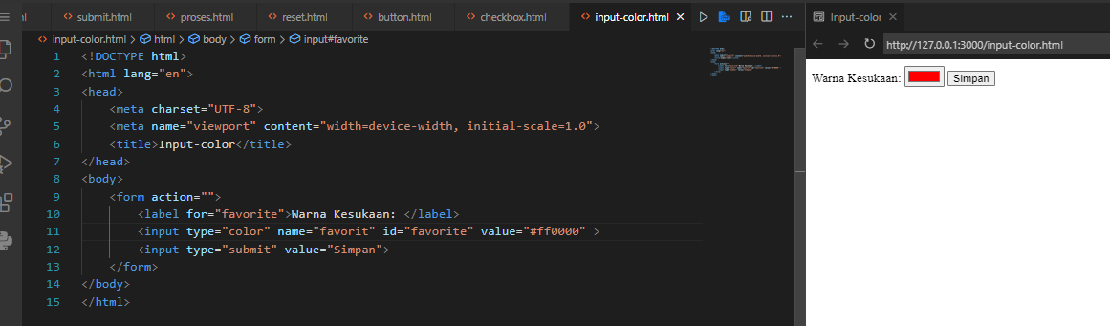
Contoh penulisan input color

Slide 34
13 - Input Date
Input Date
Input type date, adalah jenis input untuk menerima informasi berupa tanggal (tahun, bulan dan tanggal)
Jika kita ingin mengubah nilai value di input type date, kita bisa menggunakan format yyyy-mm-dd yyyy adalah tahun dalam 4 digit
mm adalah bulan dalam 2 digit
dd adalah tanggal dalam 2 digit
dd adalah tanggal dalam 2 digit
Materi (home)

Slide 35
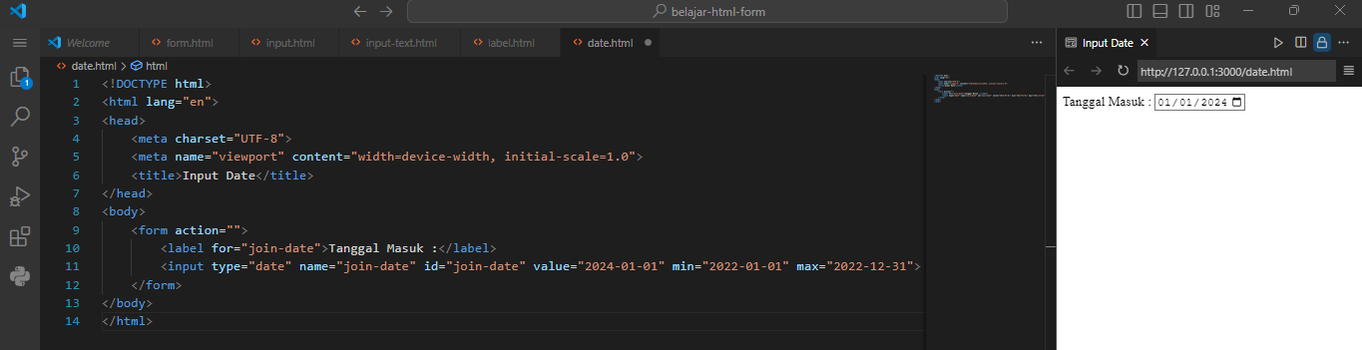
Penulisan code input-date dengan atributh type date,

Slide 36
14 - Input Date Time
Input Date Time
Jika untuk input tanggal bisa menggunakan type date, jika kita butuh sampai ke menit, kita bisa menggunakan Input Date Time, yaitu menggunakan type datetime-local
Format value untuk Date Time adalah yyyy-mm-ddThh:mm
Dimana tanggal dan waktu dipisah oleh karakter T
hh adalah jam dalam format 2 digit
mm adalah menit dalam format 2 digit
Untuk membatasi minimal dan maksimal waktu yang dipilih, kita bisa gunakan atribut min dan max
Materi (home)

Slide 37
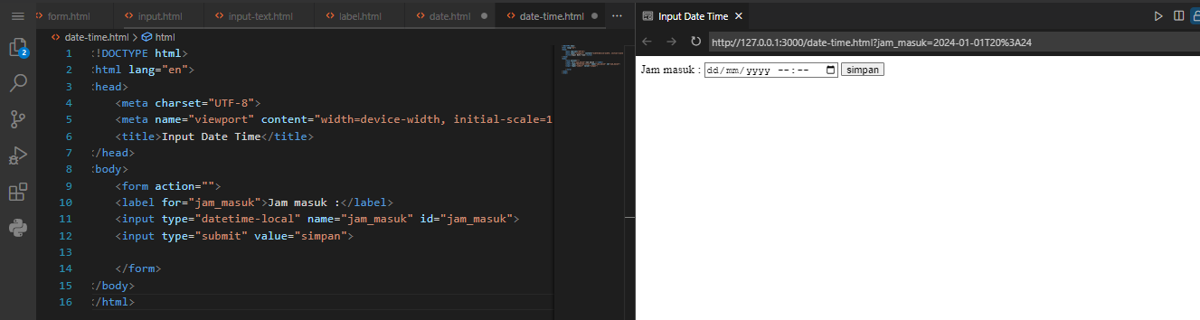
Contoh Penulisan input date time

Slide 38
15 - Input Month
Input Month
Input type month digunakan untuk input informasi berupa tahun dan bulan
yyyy adalah 4 digit tahun
mm adalah 2 digit bulan
Materi (home)

Slide 39
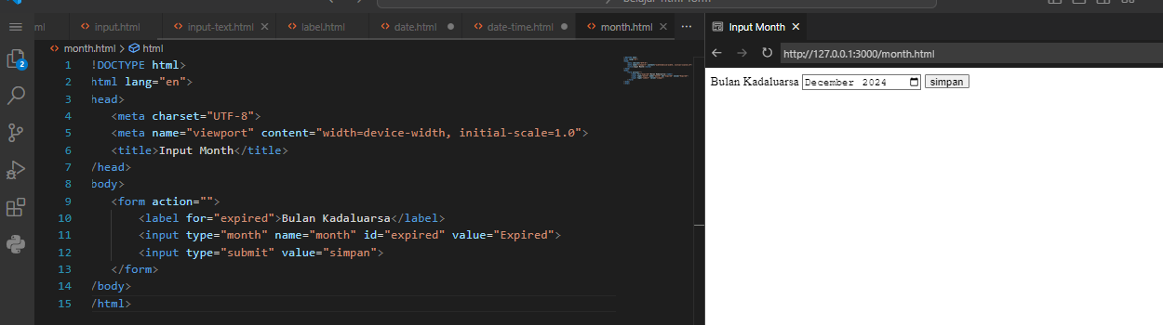
Contoh Penulisan input month

Slide 40
16 - Input Time
Input Time
Jika kita hanya membutuhkan informasi jam dan menit, kita bisa menggunakan input type time Input type time menggunakan format hh:mm
hh adalah jam dalam 2 digit
mm adalah menit dalam 2 digit
Untuk membatasi minimal dan maksimal waktu yang dipilih, kita bisa gunakan atribut min dan max
Materi (home)

Slide 41
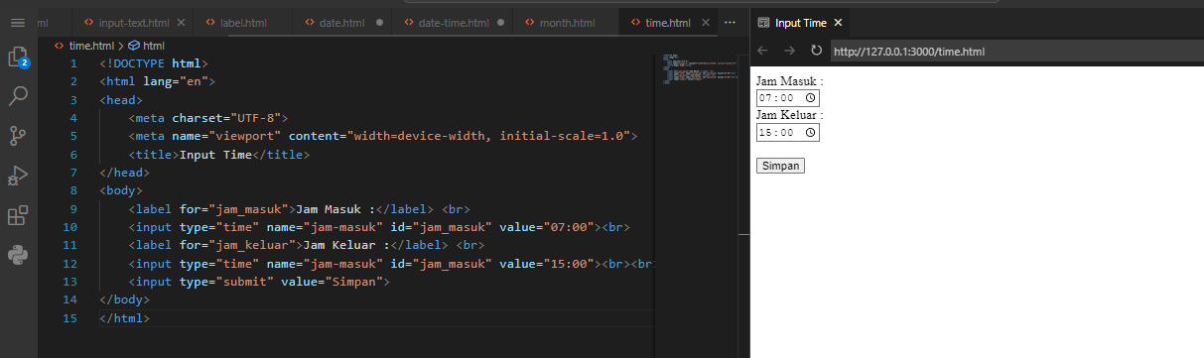
Contoh Penulisan Input type time

Slide 42
17 -
Input Week
Input type week digunakan untuk menerima input minggu dalam satu tahun
Total minggu dalam satu tahun berkisar antara 52-53, artinya itu adalah maksimal nilai untuk week Format penulisan week bisa menggunakan pola yyyy-Www
yyyy adalah tahun dalam 4 digit
ww adalah minggu dalam 2 digit
Untuk membatasi minimal dan maksimal minggu yang dipilih, kita bisa gunakan atribut min dan max
Materi (home)

Slide 43
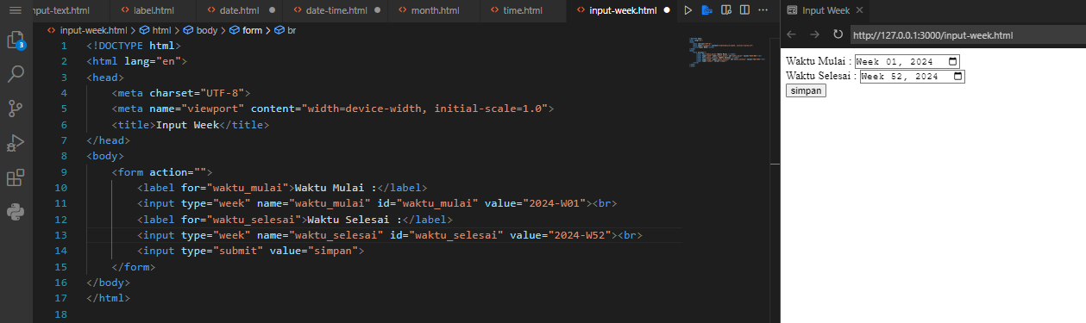
Contoh penulisan Input week

Slide 44
18 - Input Email
Input Email
Input email adalah input text, namun informasi yang dimasukkan haruslah dalam format email Jika format email tidak benar, secara otomatis form tidak akan bisa di submit
Materi (home)

Slide 45
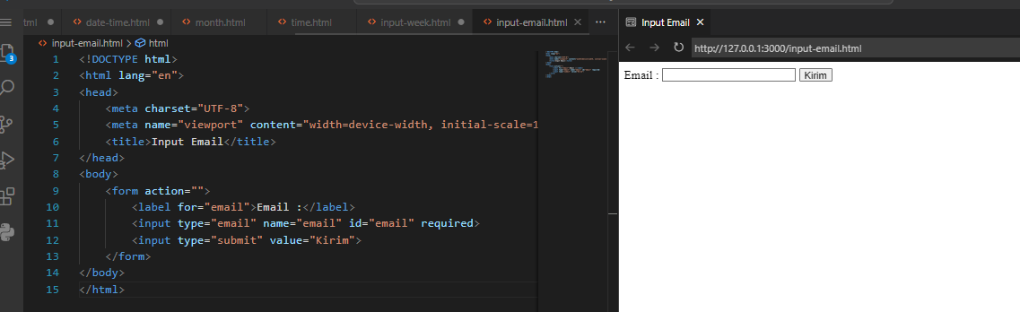
Contoh penulisan input type email ( atribut required menandakan bahwa form wajib diisi)

Slide 46
19 - Input File
Input File
Input dengan type file, digunakan untuk meng-upload/mengunggah berkas file dari komputer kita
Saat kita membuat input dengan type file, maka agar form mengirim berkas file-nya, kita harus gunakan method post, dan juga enctype multipart/form-data
Materi (home)

Slide 47
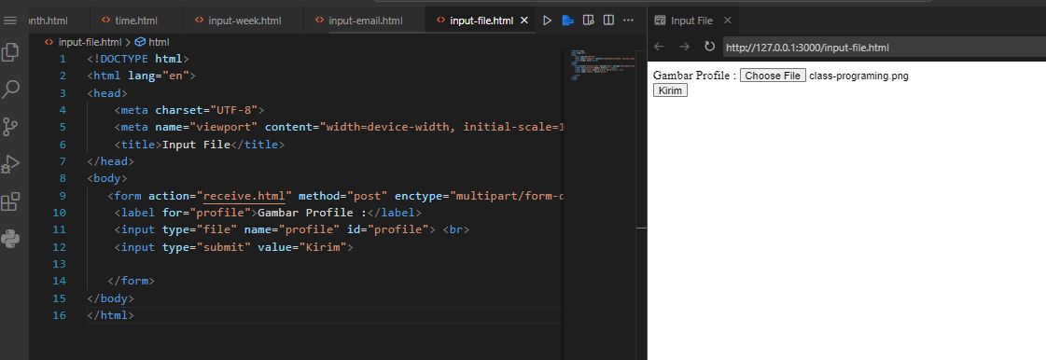
Contoh penulisan input file

Slide 48
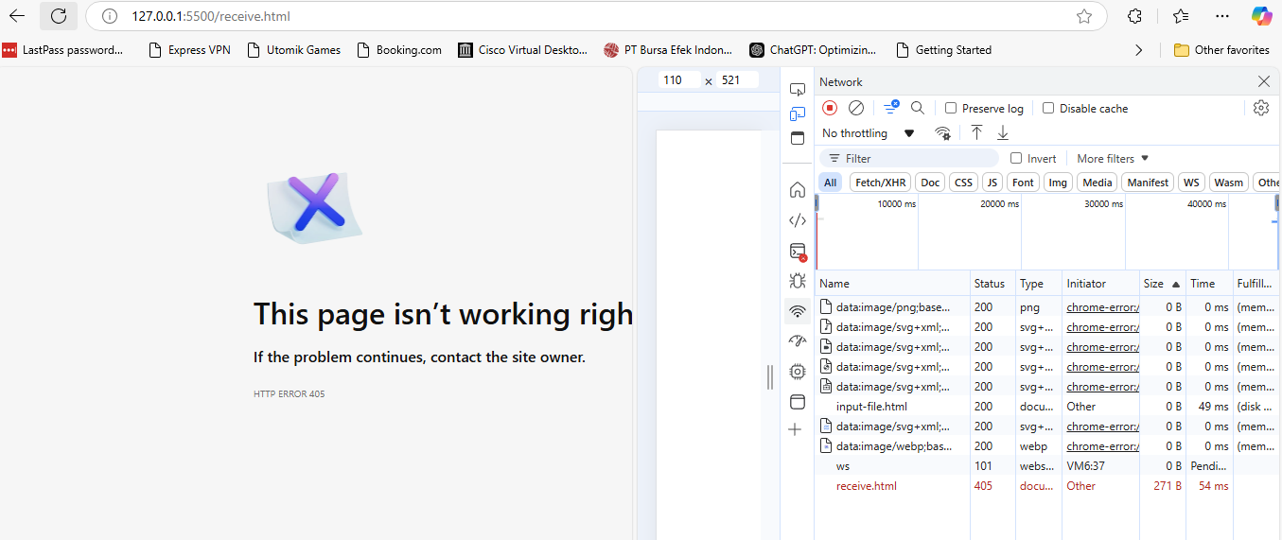
dalam penulisan ini file dikirim bisa dilihat di inspect dan di network nya

Slide 49
20 - Input Hidden
Input Hidden
Di HTML, terdapat fitur input type hidden
Input type hidden artinya input datanya tidak terlihat oleh pengguna Web
Biasanya input data hidden memang tidak dimaksudkan untuk diinputkan oleh pengguna, biasanya pada kasus-kasus tertentu input data hidden digunakan untuk informasi yang dibuat secara otomatis oleh web kita, dan tidak butuh diubah atau dilihat oleh pengguna
Misal saat saya mengubah nama pengguna, kita juga mungkin harus tahu user_id dari pengguna, namun kita tidak mau user_id bisa diubah oleh pengguna, kita bisa menggunakan input type hidden untuk user_id nya
Materi (home)

Slide 50
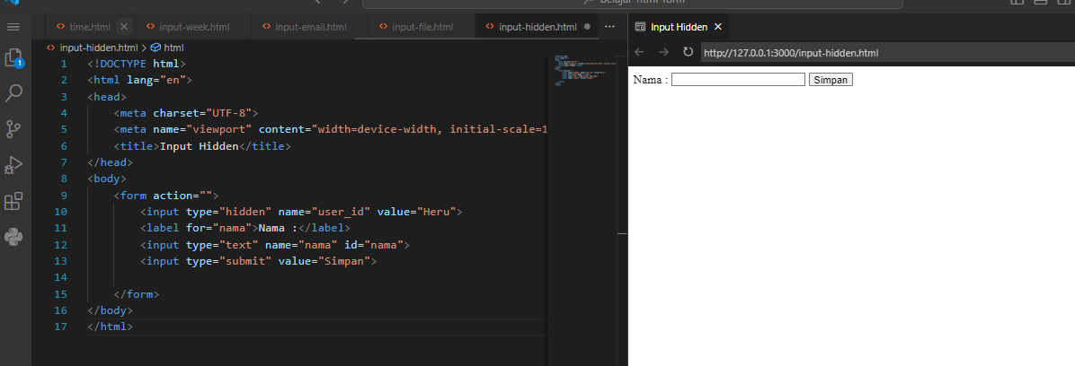
Contoh penulisan input hidden

Slide 51
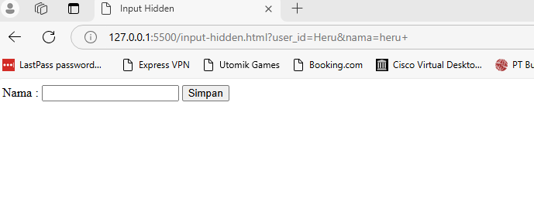
Saya memasukan nama heru dengan user id heru akan terkirim juga datanya meskipun tersebunyi

Slide 52
21 - Input Image
Input Image
Input type image bukan digunakan untuk input berupa berkas gambar, melainkan digunakan untuk membuat tombol submit namun berupa gambar
Input type button, submit atau reset menggunakan text untuk tombolnya, sedangkan image menggunakan gambar yang bisa kita ubah menggunakan atribut src
Misal: https://interactive-examples.mdn.mozilla.net/media/examples/login-button.png
Materi (home)

Slide 53
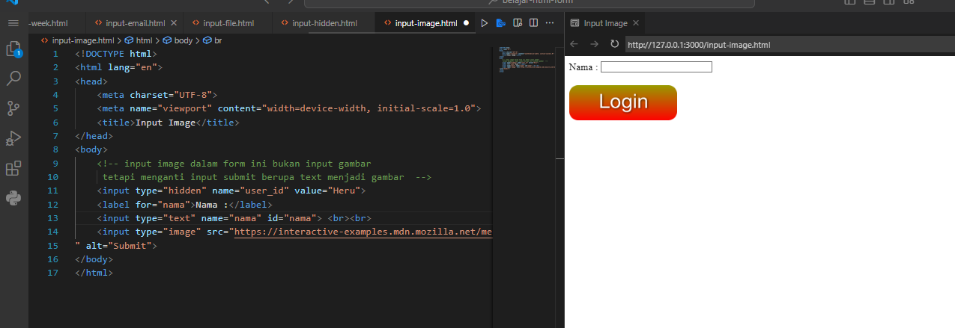
Contoh penulisan dengan input gambar

Slide 54
22 - Input Number
Input Number
Input type number adalah input untuk informasi number atau angka
Jika kita menginputkan bukan number atau angka, secara otomatis HTML menganggap nilainya tidak valid
Untuk input type number, kita bisa gunakan atribut tambahkan yaitu min dan max
min digunakan untuk mengatur nilai minimal
max digunakan untuk mengatur nilai maksimal
Materi (home)

Slide 55
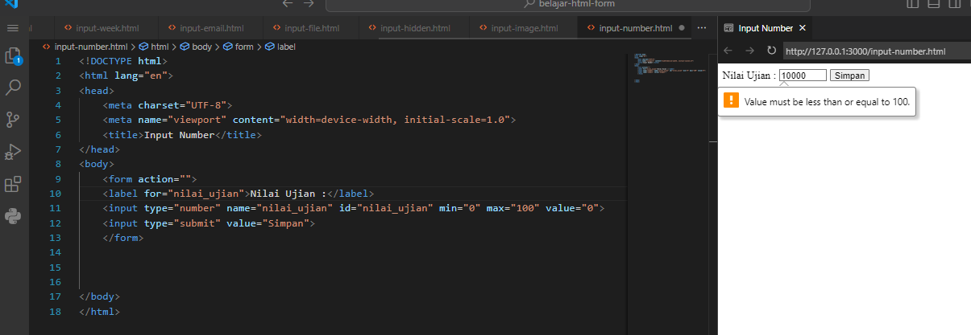
Contoh penulisan input number

Slide 56
23 - Input Password
Input Password
Input type password adalah input untuk informasi teks sama seperti input type text, namun pada input type password, karakter akan di masking (tidak ditampilkan)
Input type password sangat cocok untuk input teks yang rahasia, sehingga tidak bisa diintip oleh orang lain
Materi (home)

Slide 57
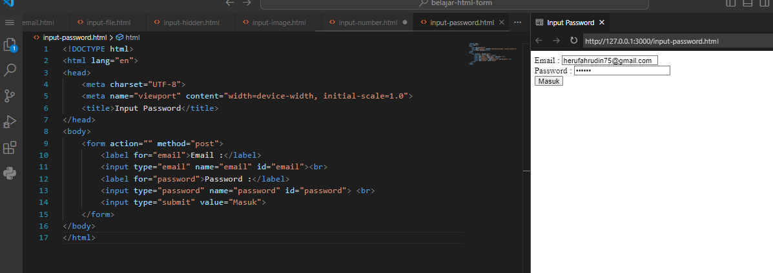
Contoh penuliskan input password

Slide 58
24 - Input Radio
Input Radio
Input type radio merupakan input untuk informasi pilihan
Pada checkbox, kita bisa memilih lebih dari satu checkbox walaupun menggunakan name yang sama
Sedangkan pada radio, kita hanya bisa memilih salah satu saja radio pada input name yang sama Input ini cocok untuk input data pilihan ganda misalnya
Materi (home)

Slide 59
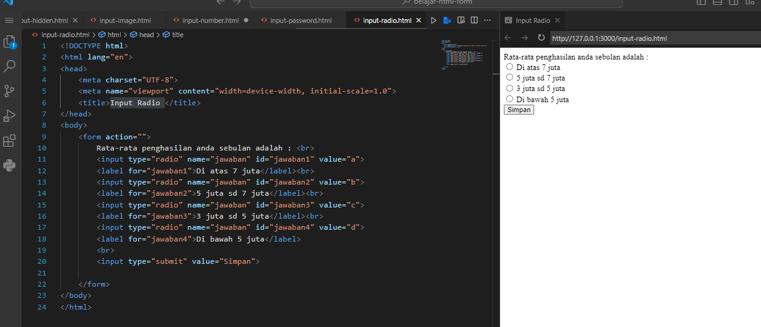
Contoh Penulisan Input-radio

Slide 60
25 Input Range
Input Range
Input type range adalah input untuk number/angka namun ditentukan jangkauan minimal dan minimal nya
Ini mirip seperti input number, yang membedakan adalah, bentuk komponen inputnya tidak seperti input text, melainkan dalam bentuk slider, yang bisa di slide ke kiri untuk menurunkan nilai dan ke kanan untuk menaikkan nilai
Secara default, nilai range naik bertahap sebanyak +1 atau berkurang sebanyak-1, namun jika kita ingin mengubah nilai naik dan turun nya, kita bisa tambahkan atribute step
Materi (home)

Slide 61
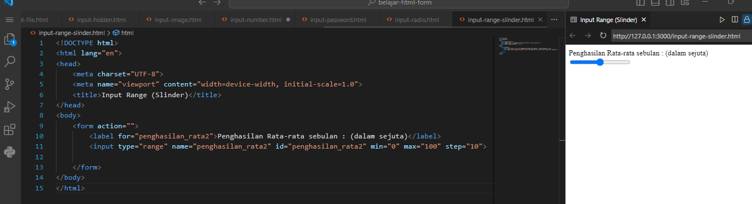
Contoh Penulisan Input range

Slide 62
26 - Input Telepon
Input Telephone
Input type tel bisa digunakan untuk input informasi telepon
Namun berbeda dengan input email atau number, aturan di input tel harus kita tentukan sendiri, hal ini karena format telepon di tiap negara berbeda-beda
Kita bisa mengubah aturan format nomor telepon menggunakan atribut pattern, dimana isinya harus berisi Regular Expression
Materi Regular Expression akan dipelajari di kelas JavaScript, namun disini kita bisa mencoba-coba menggunakan website berikut:
https://regexr.com/
Materi (home)

Slide 63
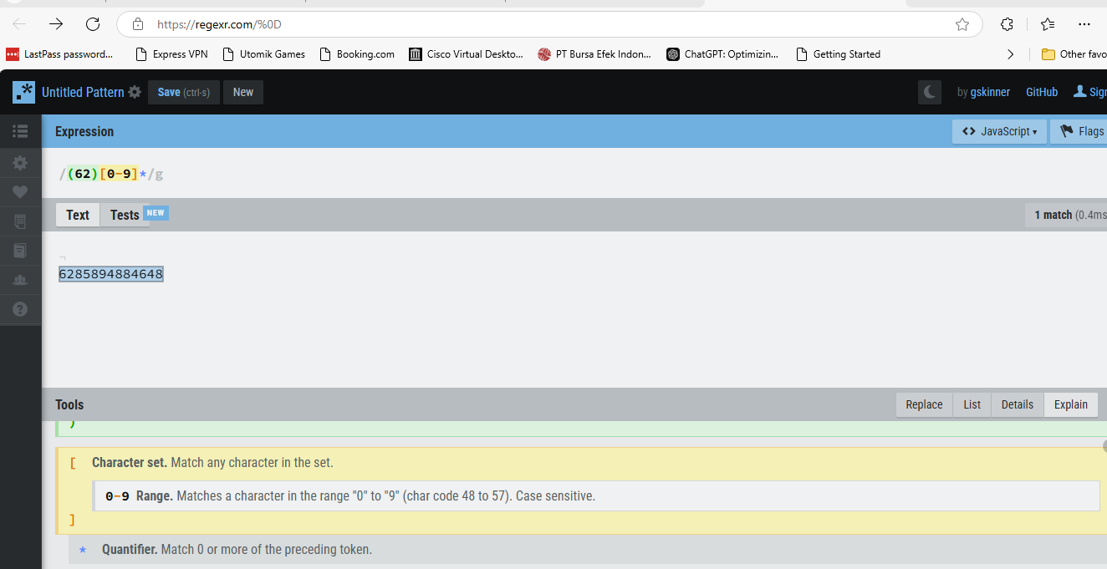
Contoh penulisan pola telpon di https://regexr.com/

Slide 64
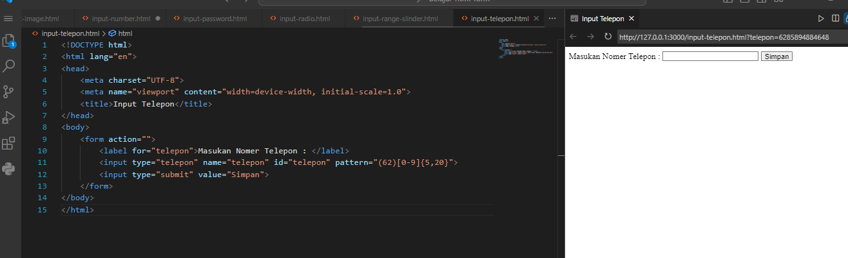
Contoh penulisan Input Telepon dengan pattern

Slide 65
27 - Input URL
Input URL
Input type url digunakan untuk menerima input data dalam bentuk URL, seperti alamat website pribadi, website social media, dan lain-lain
Jika format url tidak valid, maka HTML tidak akan menerima input data url tersebut
Materi (home)

Slide 66
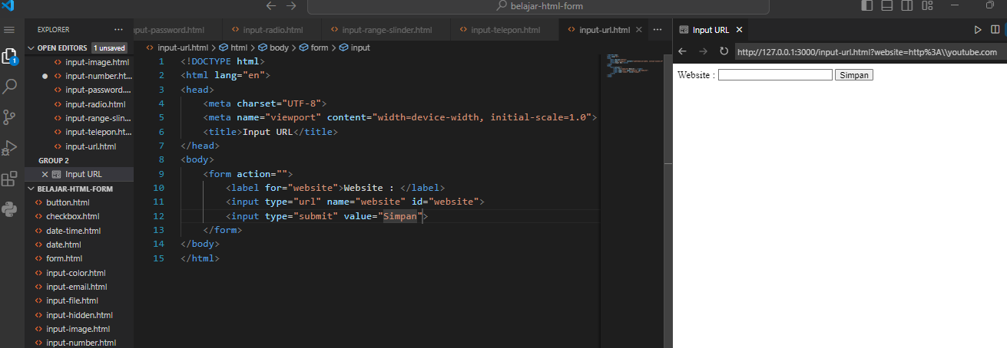
Contoh penulisan input url

Slide 67
28 - Text Area Tag
Text Area Tag
HTML juga menyediakan tag textarea, yang bisa digunakan untuk input text yang multi baris Untuk menentukan panjang input, kita bisa gunakan atribut cols, dan untuk menentukan tinggi input, kita bisa gunakan rows
Materi (home)

Slide 68
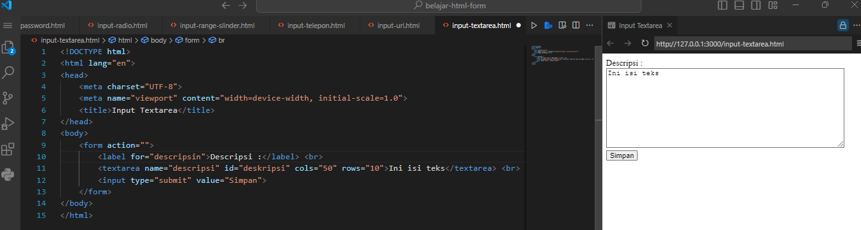
Contoh penulisan input textarea

Slide 69
29 - Button Tag
Button Tag
Button tag adalah tag yang bisa kita gunakan untuk membuat tombol
Apa bedanya dengan input type button?
Karena button tag memiliki content di dalam tag nya, jadi kita bisa dengan bebas menambahkan isi dari button, misal text atau gambar
Jadi menggunakan button tag akan lebih flexible dibanding menggunakan input type button Button juga memiliki atribut type, yang bisa kita gunakan untuk mengubah jenis tipe button, dari mulai button (biasa), reset dan submit
Materi (home)

Slide 70
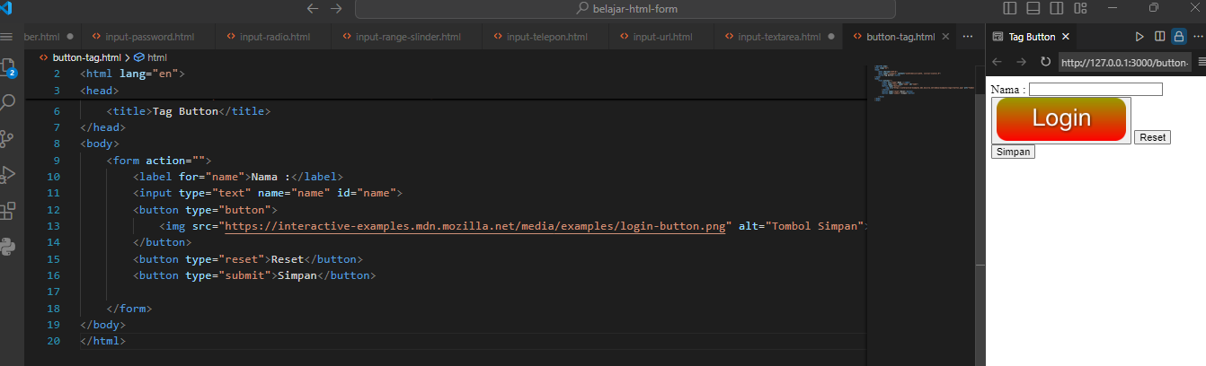
Contoh Penulisan Tag Button

Slide 71
30 - Select Tag
Select Tag
Select tag adalah alternatif lain seperti input type radio
Saat menggunakan input type radio, jika opsi pilihan terlalu banyak, maka tampilan input akan sangat panjang
Select tag menawarkan solusi yang sederhana, dimana input akan seperti type text, namun kita bisa memilih opsi pilihan seperti radio type
Materi (home)

Slide 72
Option Tag
Option Tag
Untuk menambah opsi pilihan dalam select tag, kita bisa menggunakan option tag
Option tag memiliki atribut value sebagai nilainya, namun untuk ditampilkan dalam Web Browser, kita bisa isi option tag dengan content misal text
Selain itu, jika kita ingin memilih secara default salah satu option, kita bisa menggunakan atribut selected

Slide 73
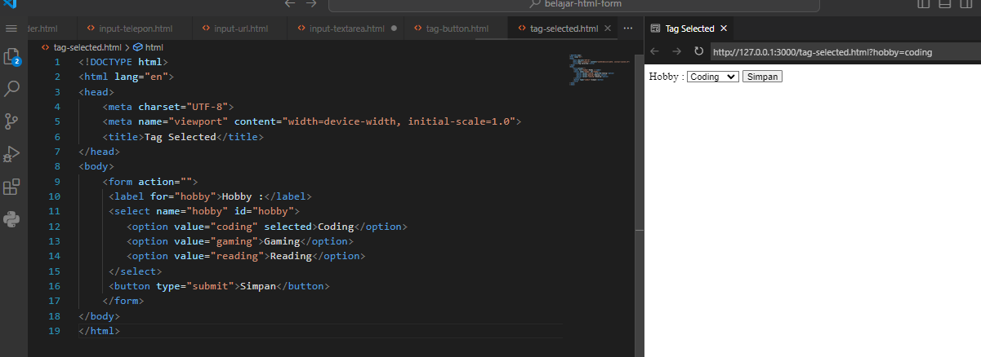
Contoh Penulisan select tag dengan atribut option

Slide 74
Multiple
Multiple
Salah satu kelebihan dibandingkan radio type, di dalam select tag, jika misal kita bisa memilih beberapa opsi pilihan seperti checkbox, kita bisa gunakan atribut multiple
Untuk menentukan seberapa besar tampilan ketika menggunakan mode multiple, kita bisa gunakan atribut size
Materi (home)

Slide 75
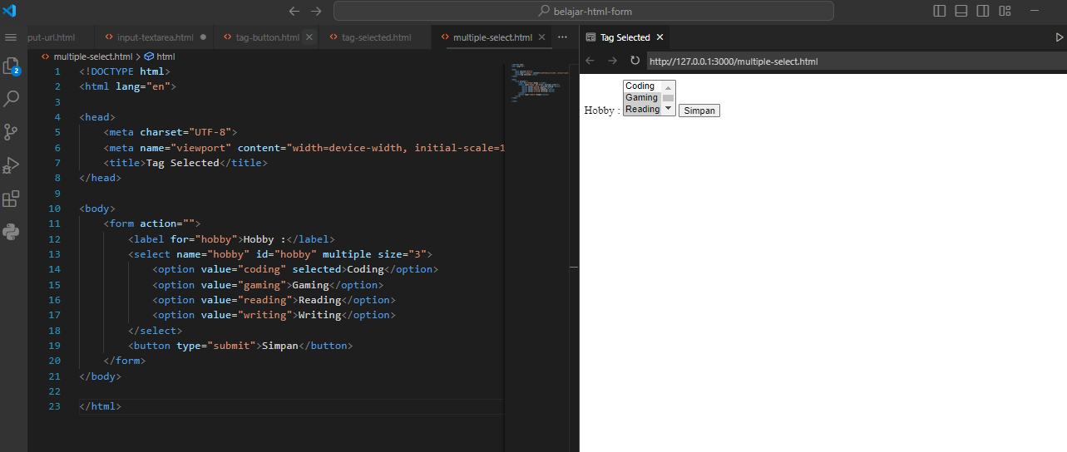
Contoh penulisan select multiple dengan tambahan atribut size untuk menampilkan pilihan dan control klik pilihan untuk pilihan lebih dari 1

Slide 76
Option Group Tag
Option Group Tag
Saat pilihan option sangat banyak, kadang ada baiknya kita buat option dalam grup
Hal ini akan membuat pengguna lebih mudah ketika melakukan pemilihan
Kita bisa bungkus option dalam grup menggunakan optgroup tag
Dan untuk menambahkan deskripsi grup, kita bisa gunakan atribut label

Slide 77
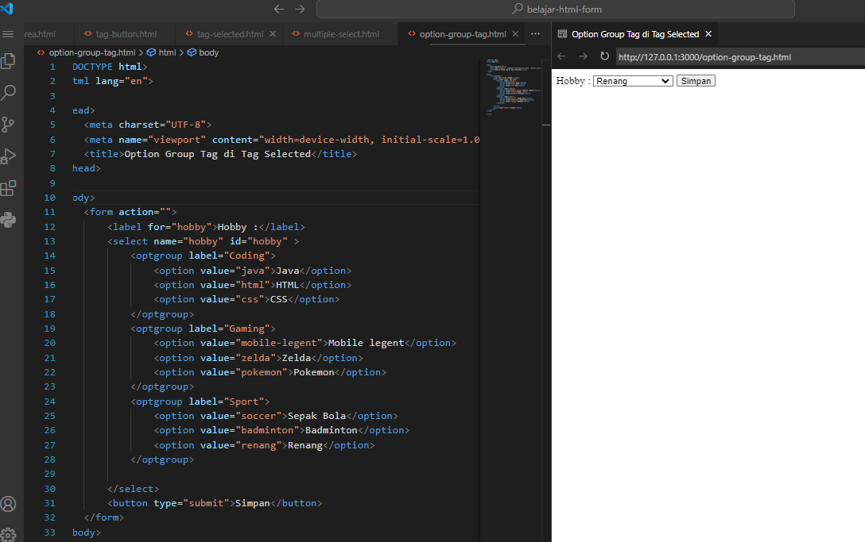
Contoh penulisan option group tag di tag selected

Slide 78
31 - Data List Tag
Data List Tag
Saat melakukan pencarian di Google misalnya, kita sering melihat rekomendasi berupa autocomplete kata-kata yang ingin kita cari
Saat kita membuat input type text, kita bisa menambahkan sumber data yang bisa dijadikan sebagai rekomendasi input value, juga autocomplete
Kita bisa menggunakan datalist tag
Di dalam datalist tag, kita bisa gunakan option tag
Untuk menghubungkan dari input type text ke datalist, kita bisa menggunakan atribut list yang mengacu ke id datalist
Materi (home)

Slide 79
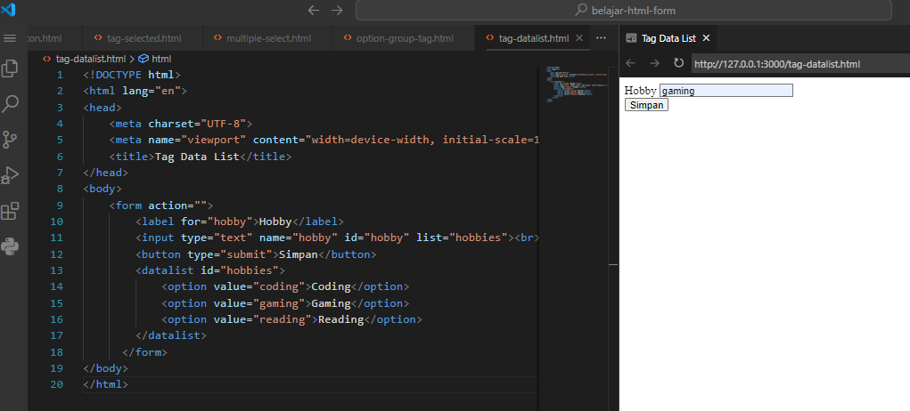
Contoh penulisan data list tag

Slide 80
32 - Field Set Tag
Field Set Tag
Tag fieldset digunakan untuk membungkus/grouping beberapa input sehingga lebih mudah untuk dimengerti ketika dilihat oleh pengguna
Menggunakan fieldset tag sangat baik ketika misal input data sangat banyak, dan kita ingin melakukan grouping input data yang sesuai
Contoh ketika registrasi, dibutuhkan identitas, alamat, dan lain-lain, kita bisa grouping berdasarkan input data yang sesuai
Materi (home)

Slide 81
Legend Tag
Legend Tag
Saat menggunakan fieldset tag, biasanya kita akan menambahkan informasi berupa deskripsi group
Untuk menambahkan informasi itu, kita bisa menggunakan legend tag

Slide 82
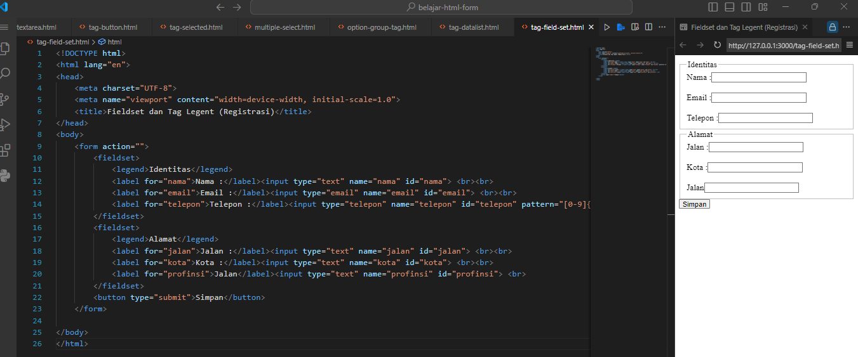
Contoh penulisan tag fieldset dan legend

Slide 83
33 - Materi Lanjutan
CSS
Javascript

Slide 84
SELESAI SUDAH MATERI HTML FORM
KITA BELAJAR MATERI SELANJUTNYA

